Slide 1
Animal Detection in Camera Trap Images
Kamila Korczyńska, Kamil Tasarz

Slide 2
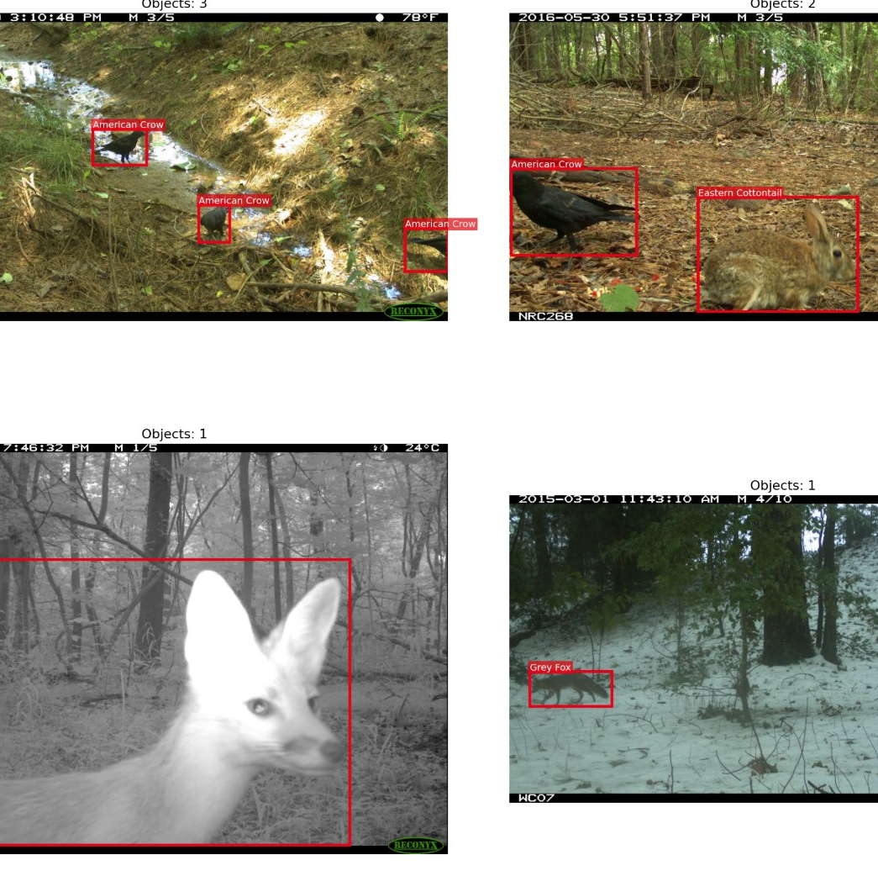
Przypomnienie tematu projektu
Chcemy stworzyć model object detection który będzie znajdował zwierzęta na zdjęcia z fotopułapek
(bez klasyfikacji ich gatunków)
Dataset = ENA24-detection
8 789 zdjęć
9772 bounding boxów
22 różne gatunki
(w projekcie wszystkie gatunki zostały spowadzone do jednej klasy)

Slide 3
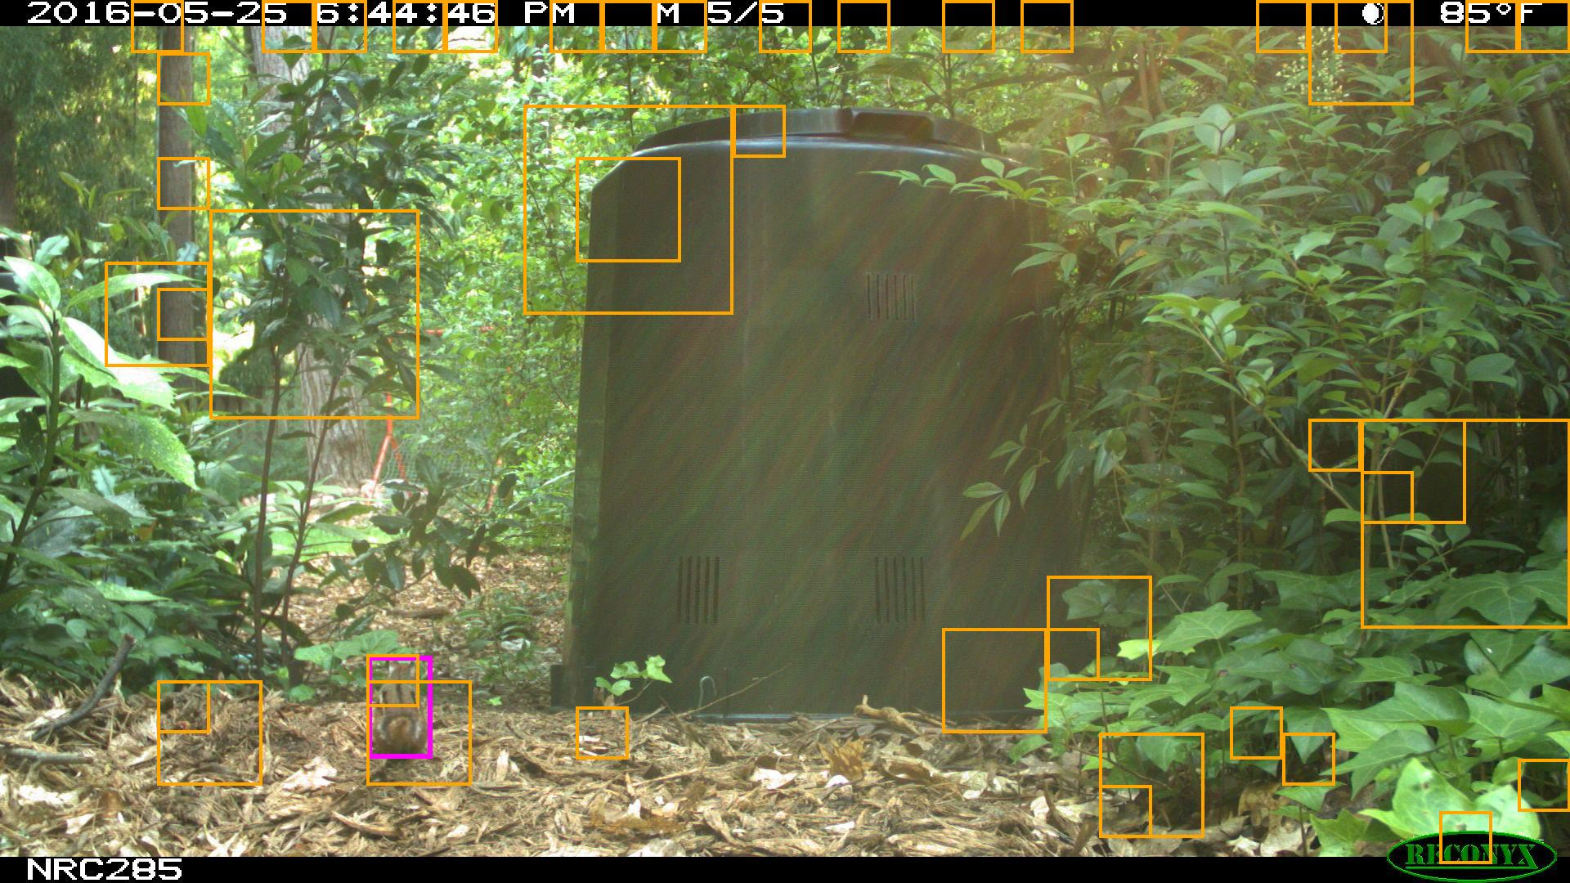
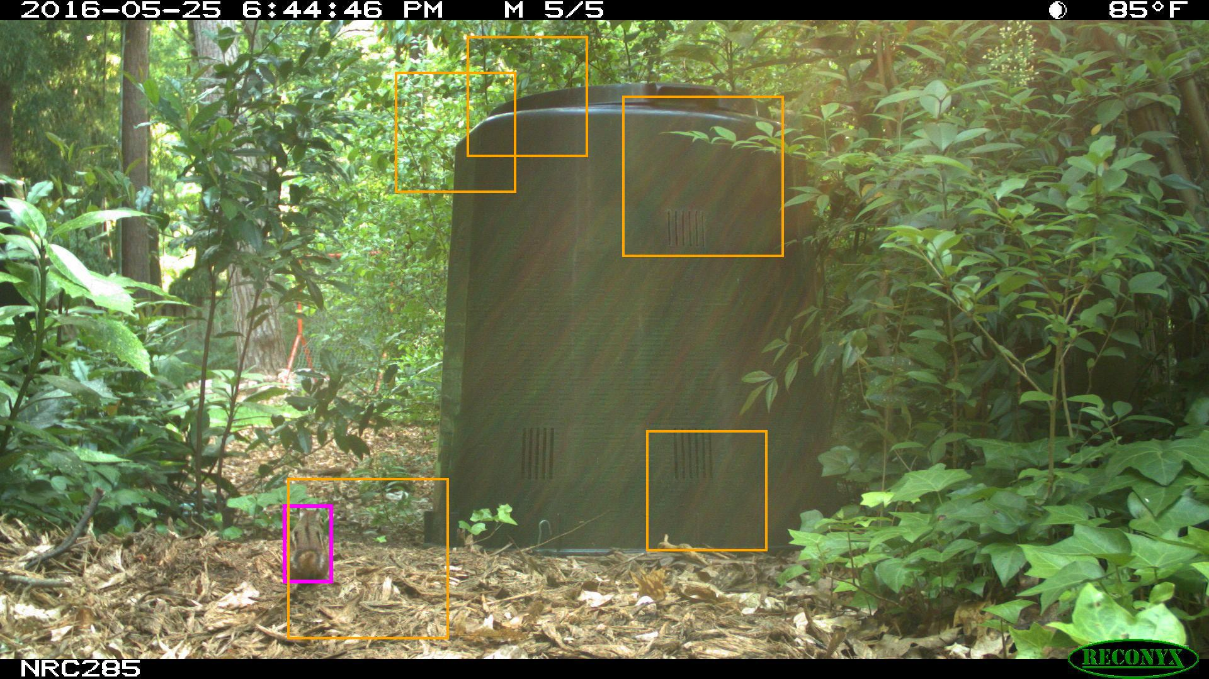
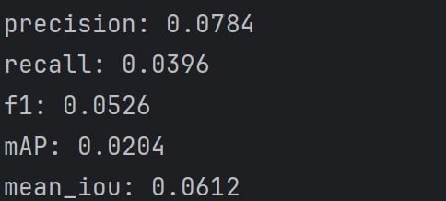
Baseline
= Sliding Window z CNN
SimpleCNN
RestNet
MeanIOU = 0.33

Slide 4
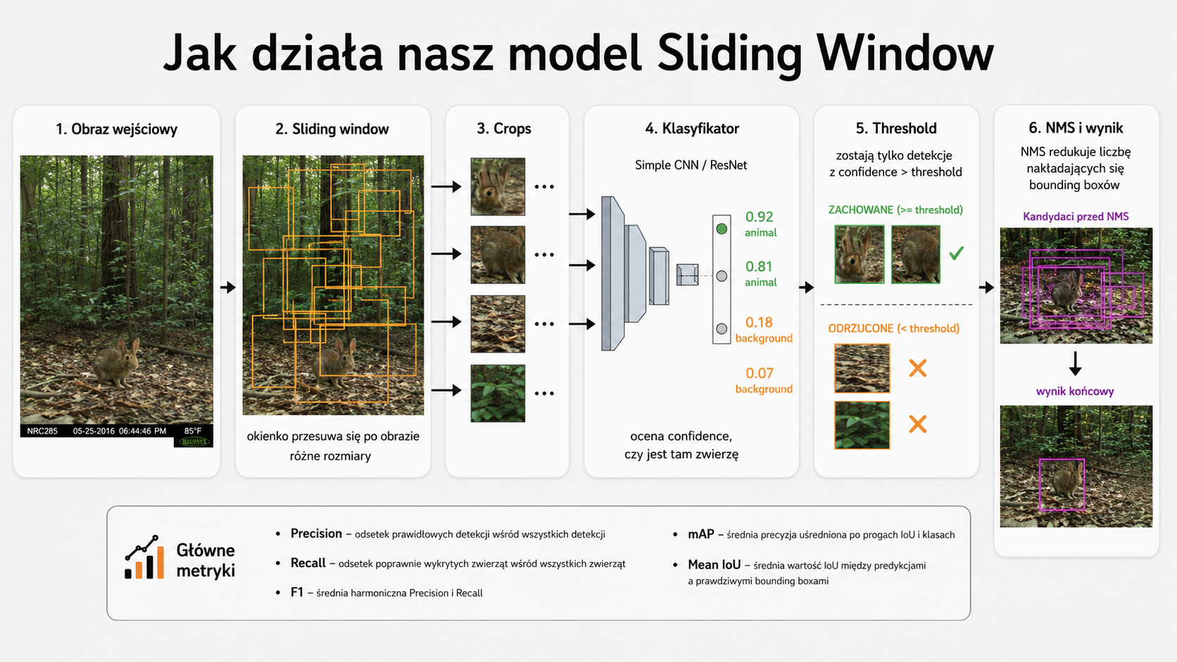

Slide 5
Data leak w początkowym stadium projektu
Problem: data leakage w zdjęciach z fotopułapek
fotopułapki robią serie bardzo podobnych zdjęć,
losowy podział train/val/test może wrzucić prawie identyczne zdjęcia do treningu i testu,
wtedy model „zna” scenę i wynik jest sztucznie zawyżony,

Slide 6
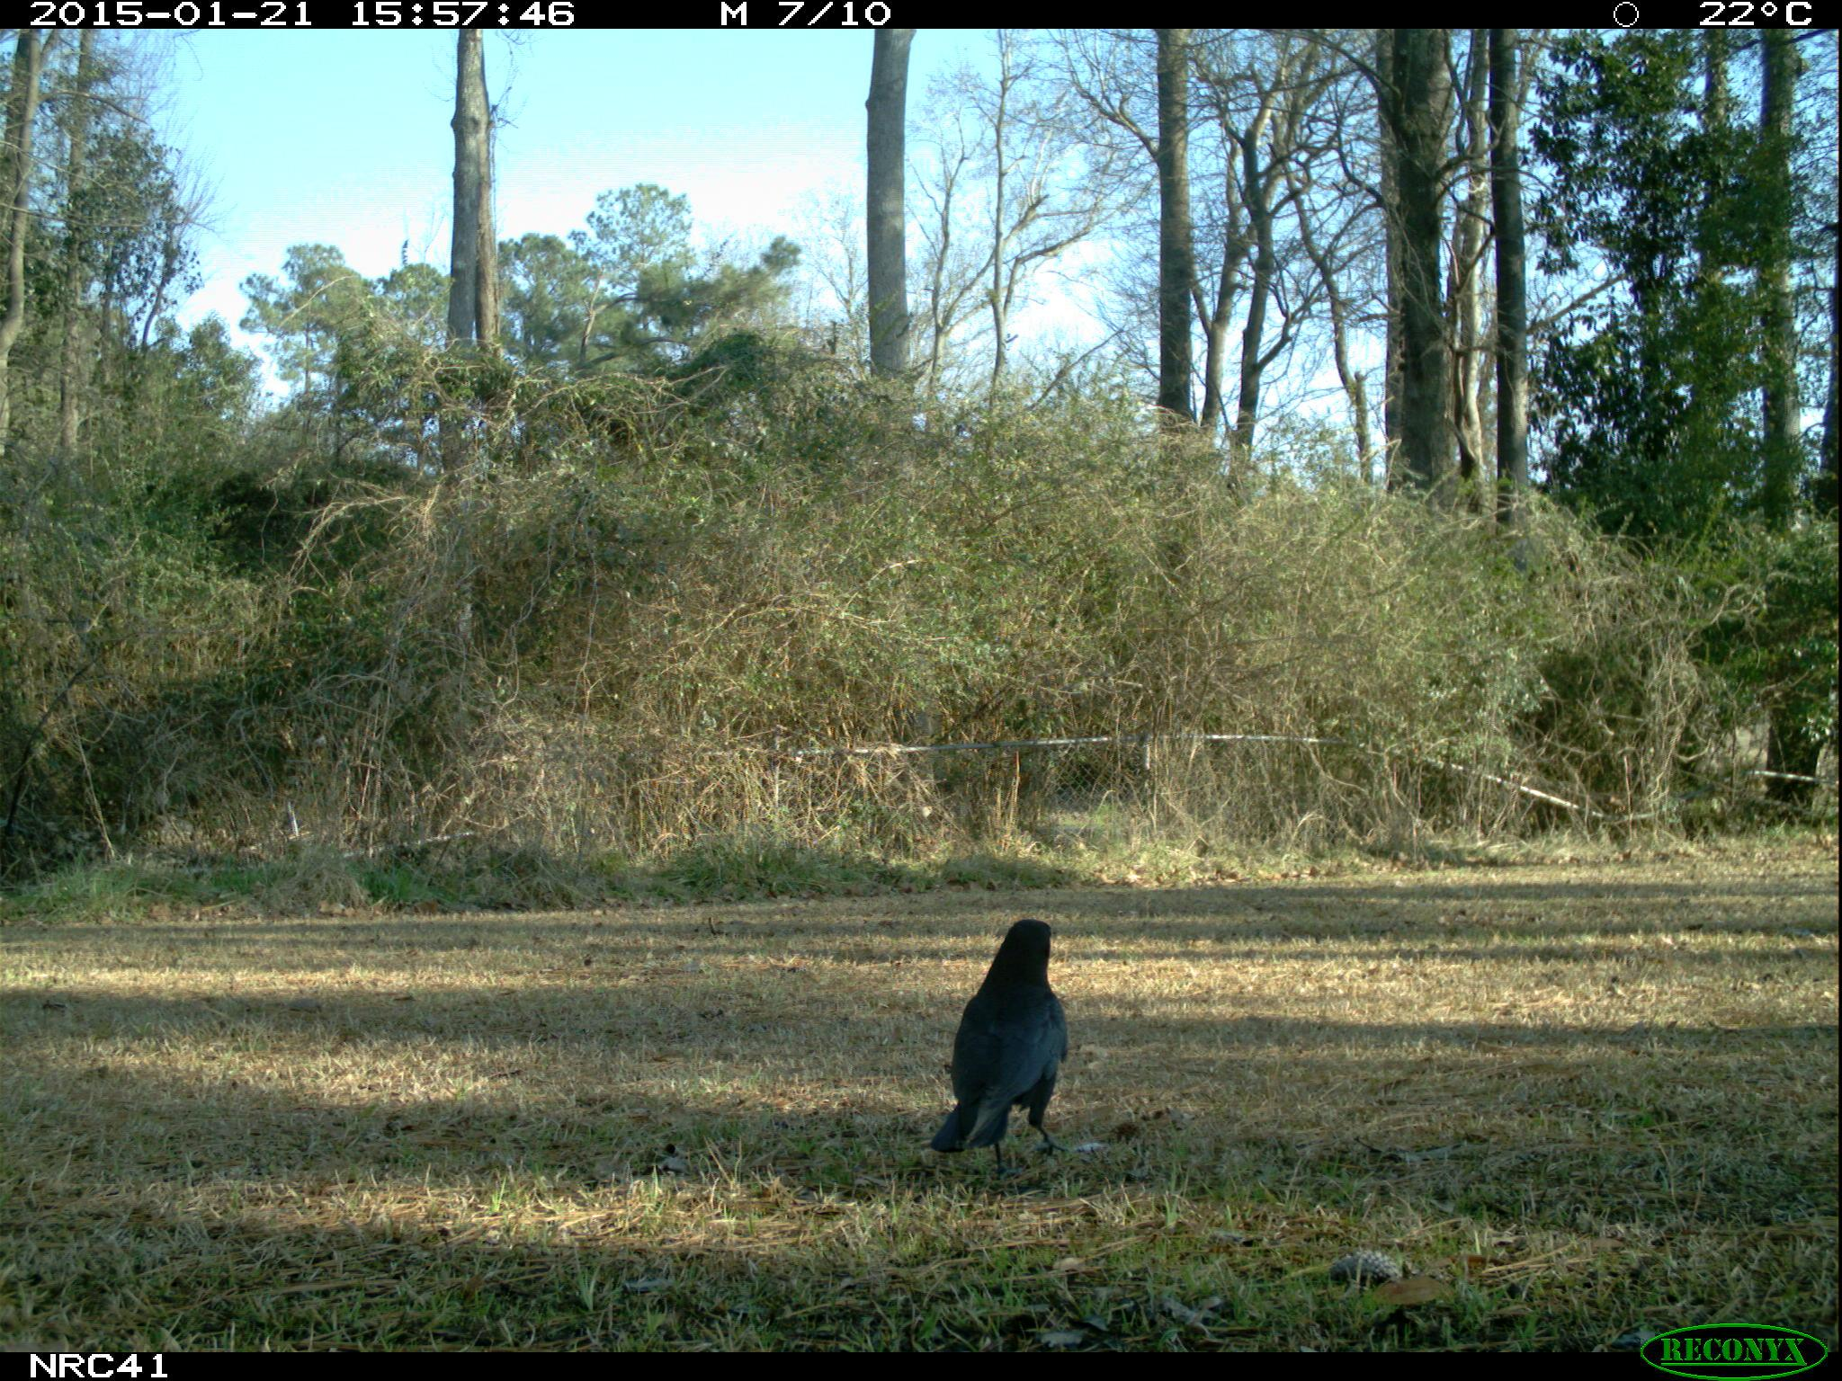
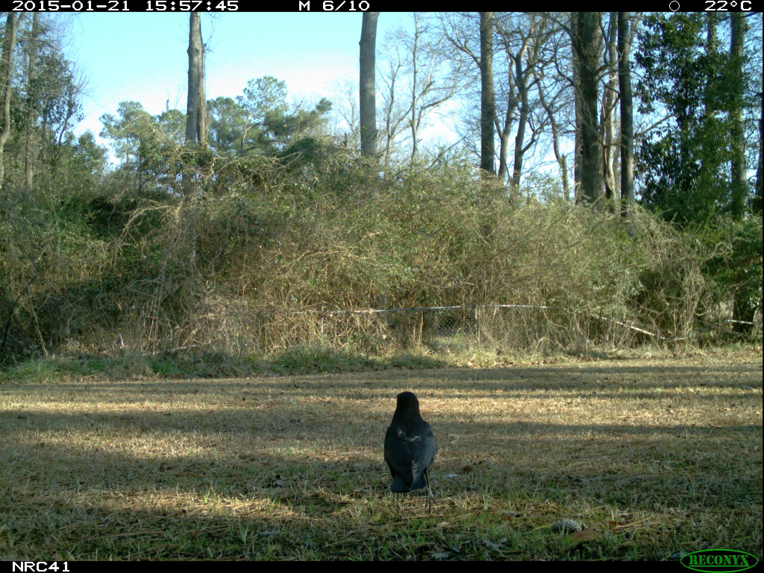
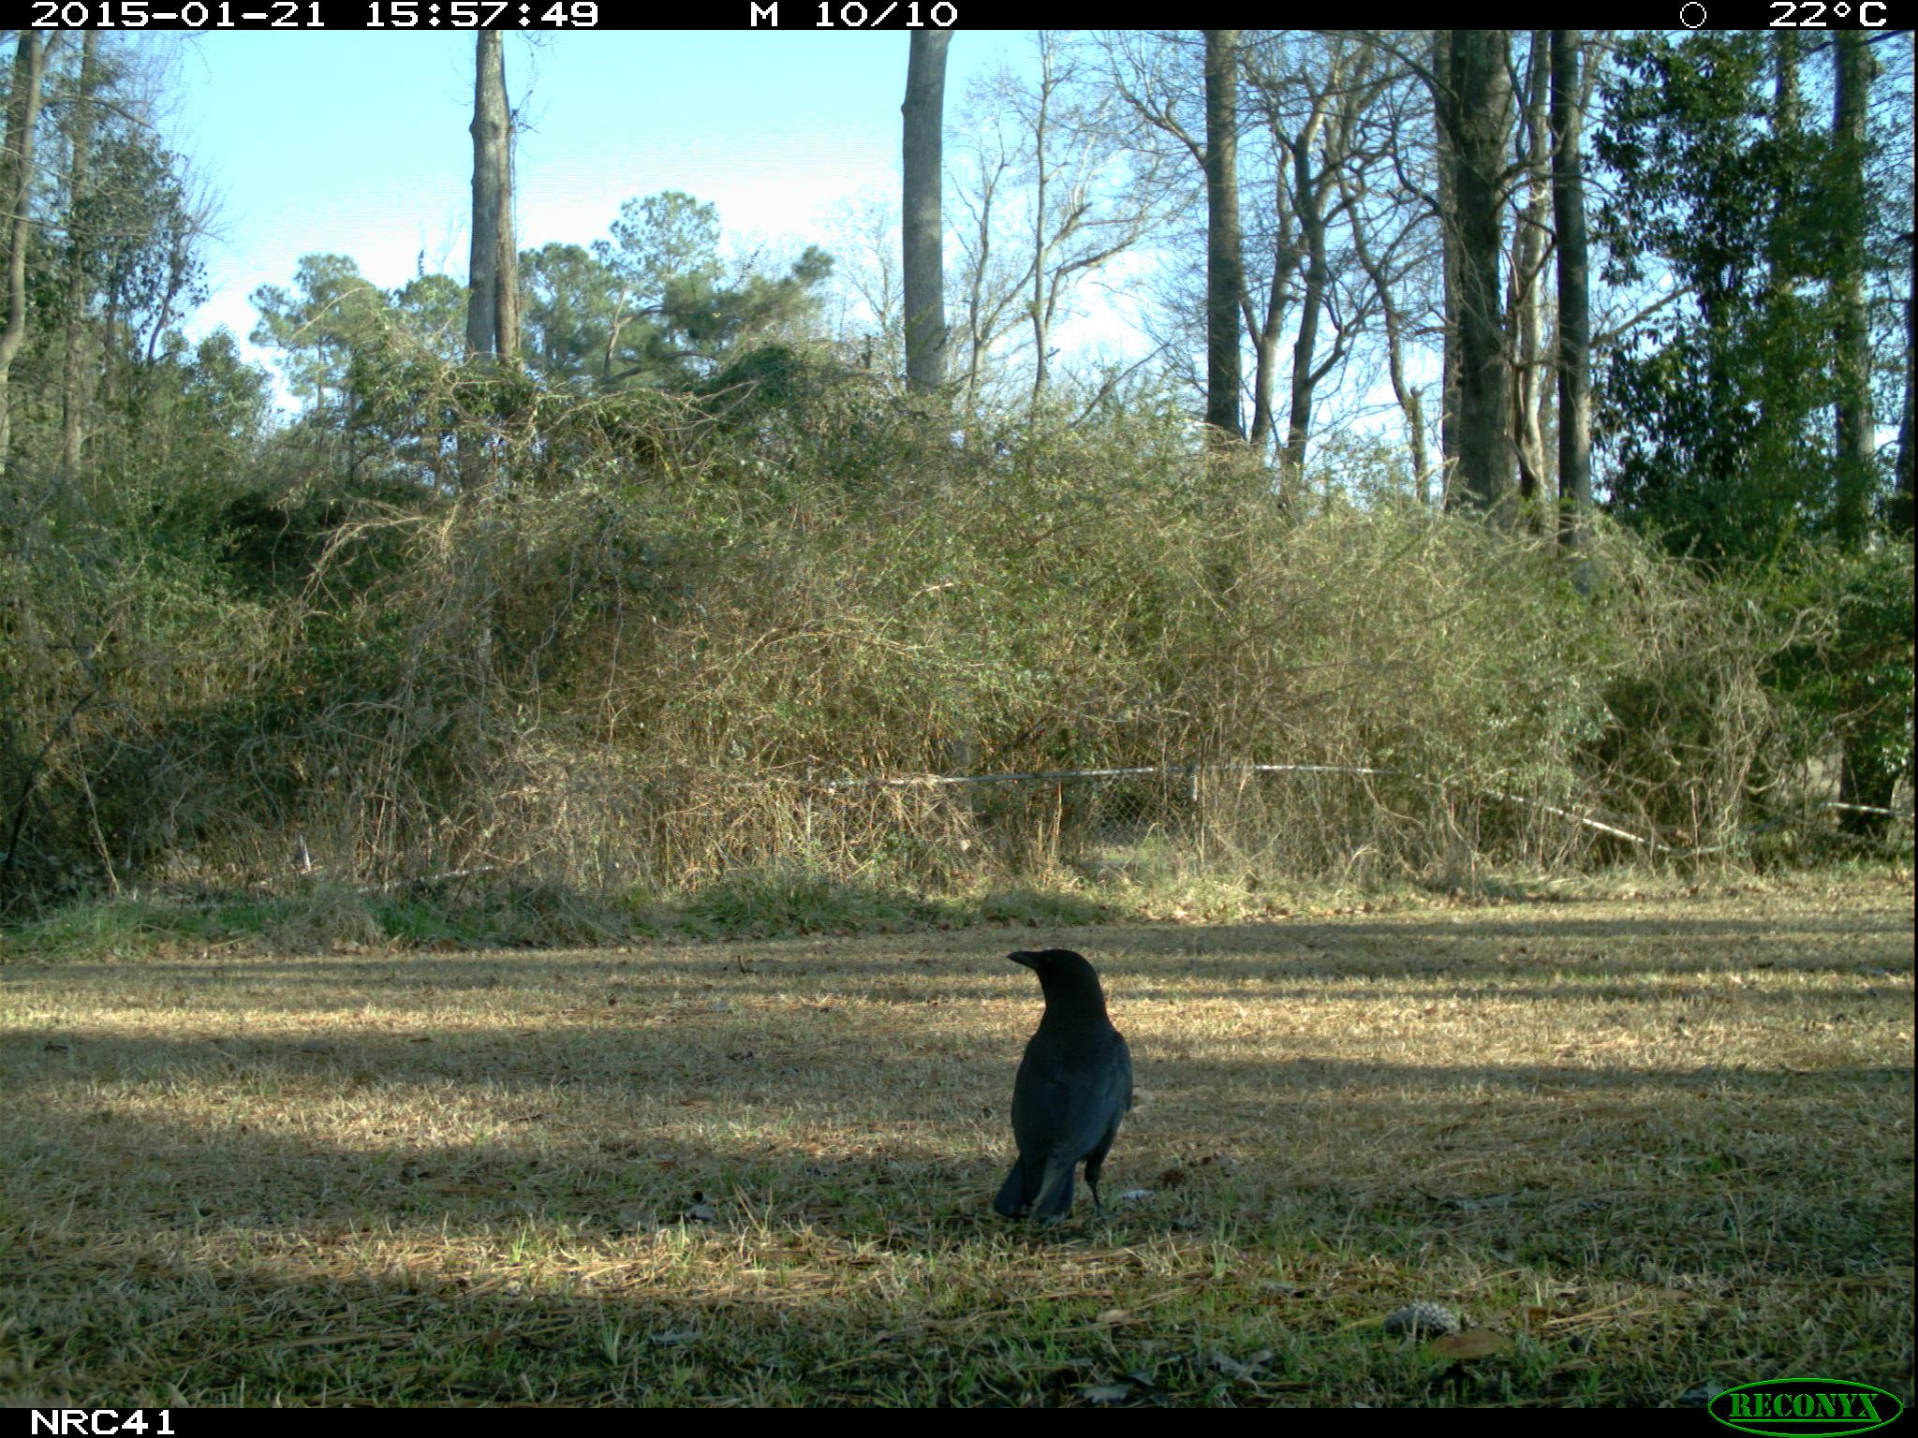

Przykład:

Slide 7
Co zrobiliśmy:
Crop 6% góry obrazka i 10% dołu, aby pozbyć się timestampów I napisów
Perceptual Hashing (pHash) przy użyciu biblioteki ImageHash.
Pairwise matching – uznajemy zdjęcia za 'bardzo podobne' jeśli Hamming distance <= 3
Union-Find na takich parach, łaczymy najbliższe sobie grupy w coraz większe, ale nie większe od 50 elementów
Robimy podział na zbiory train/test/val na podstawie grup, a nie pojedynczych zdjęć

Slide 8
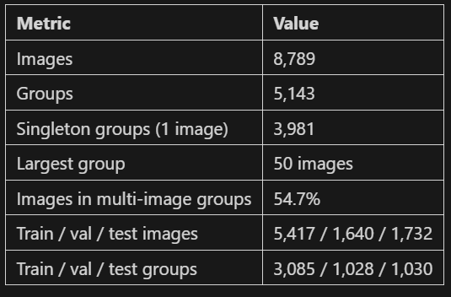
Rezultat

Slide 9
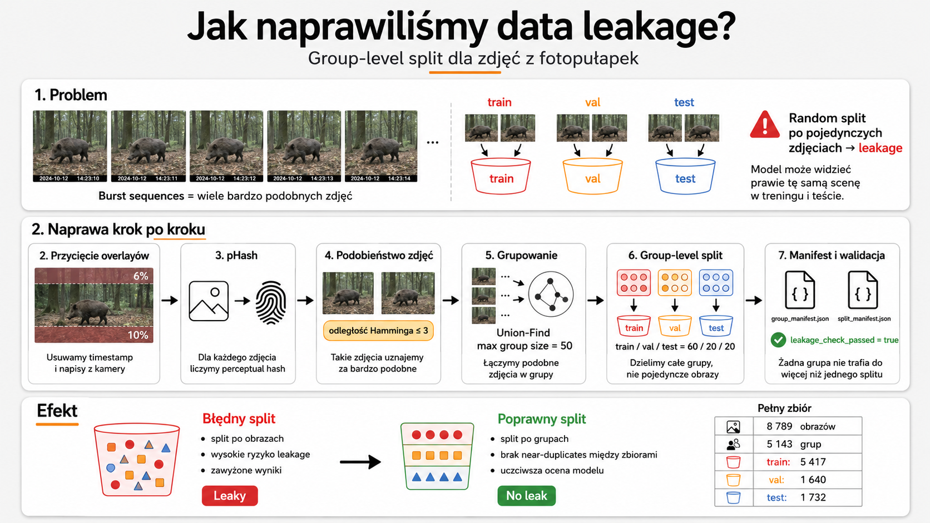

Slide 10
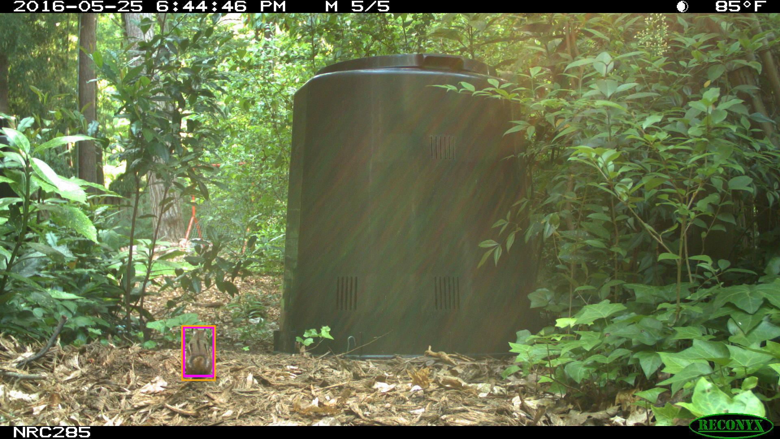
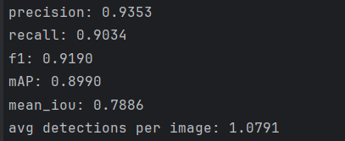
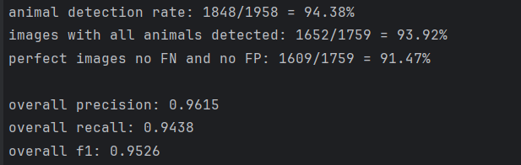
YOLOv8n
Główny model:

Slide 11
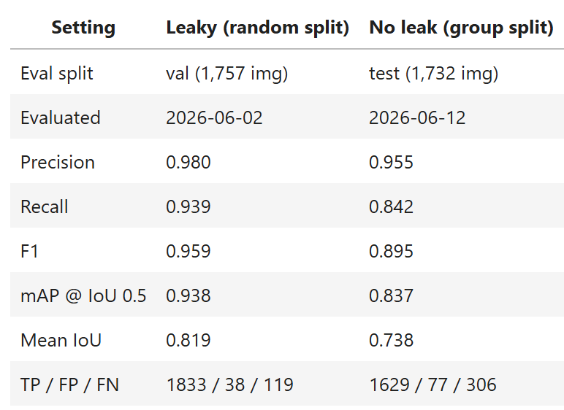
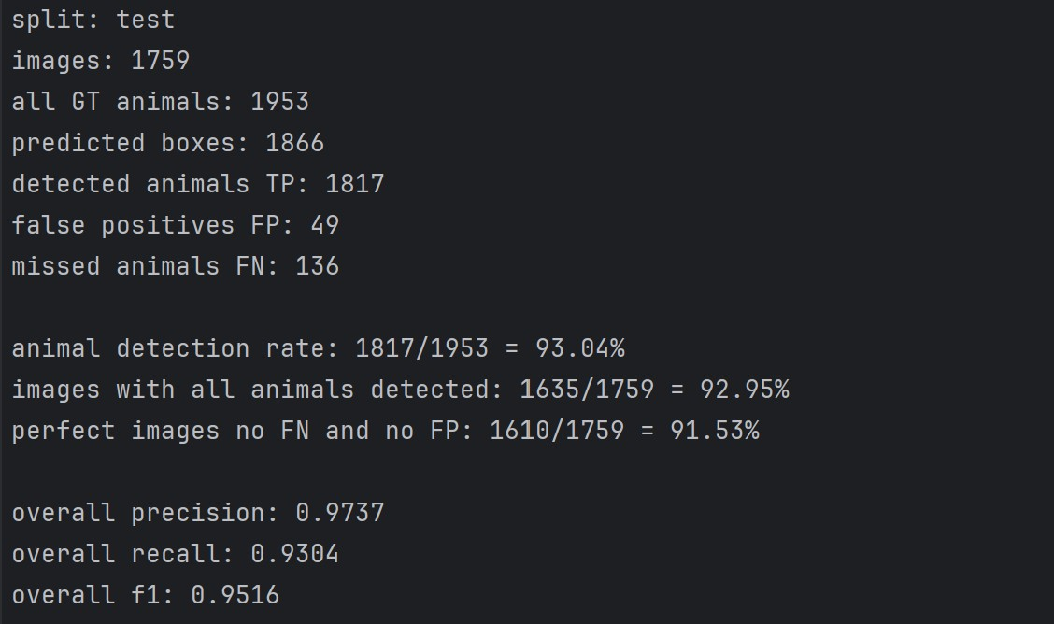
Różnice

Slide 12
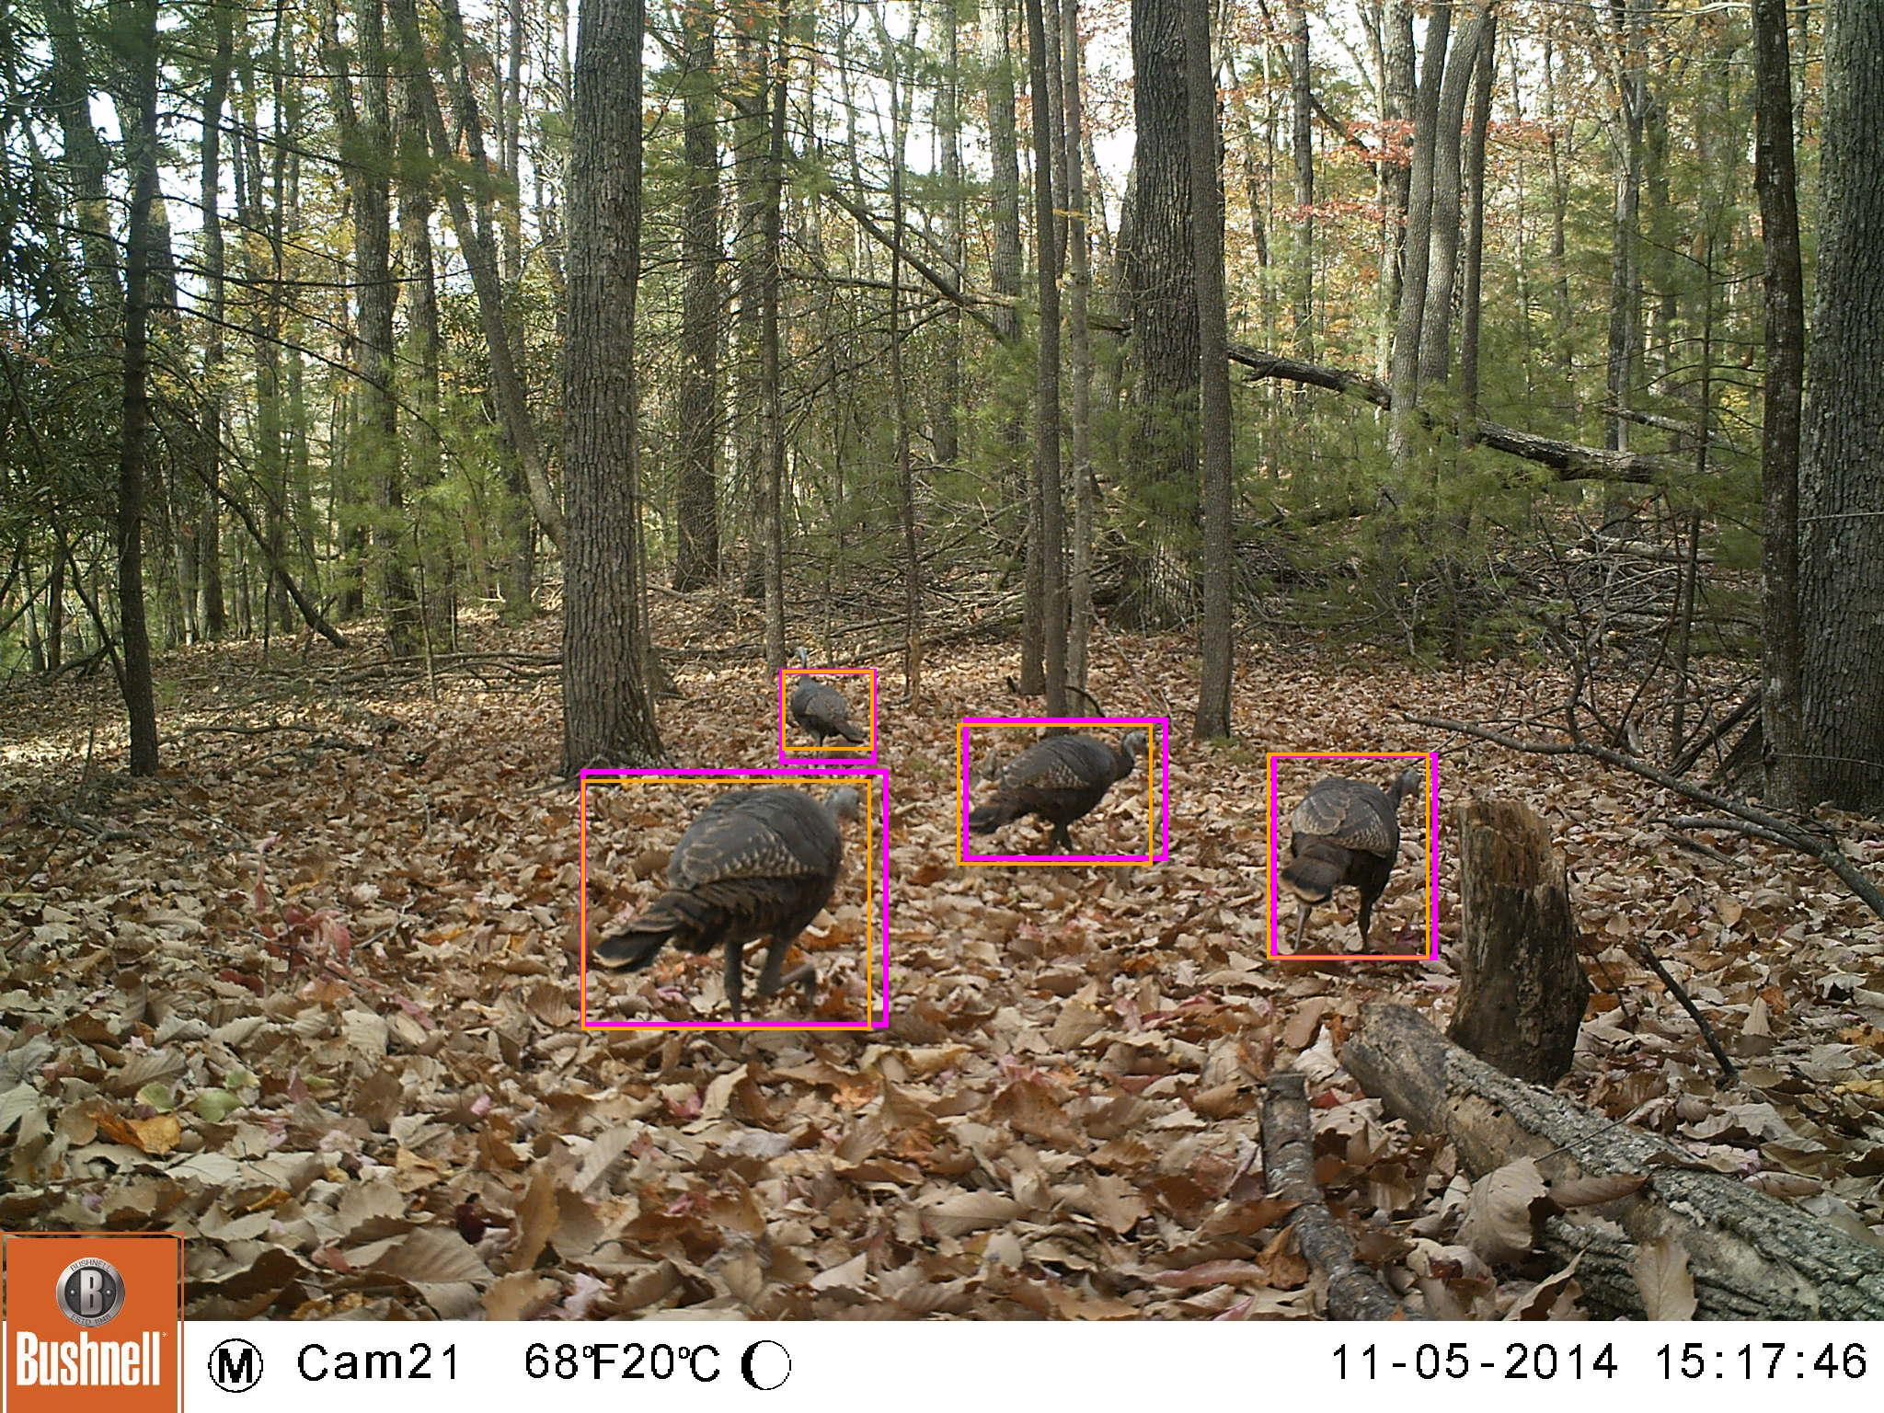
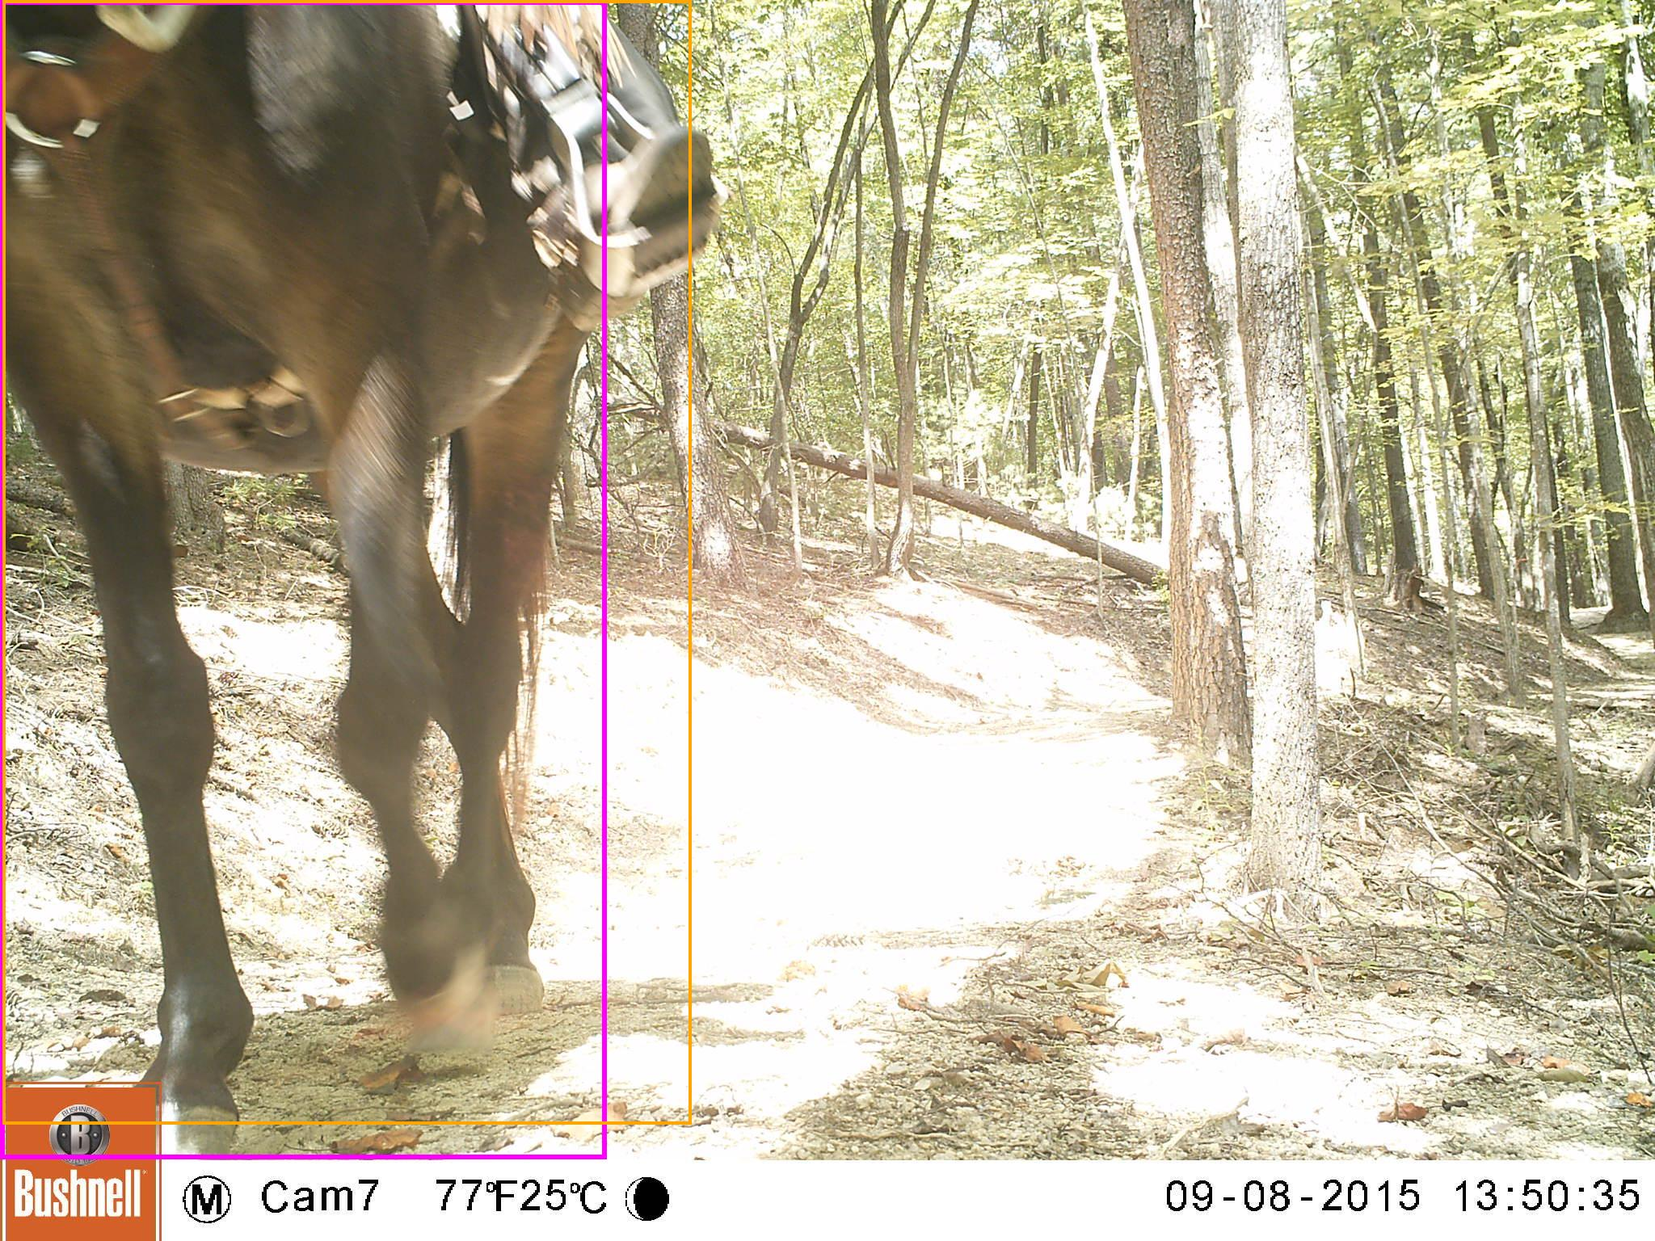
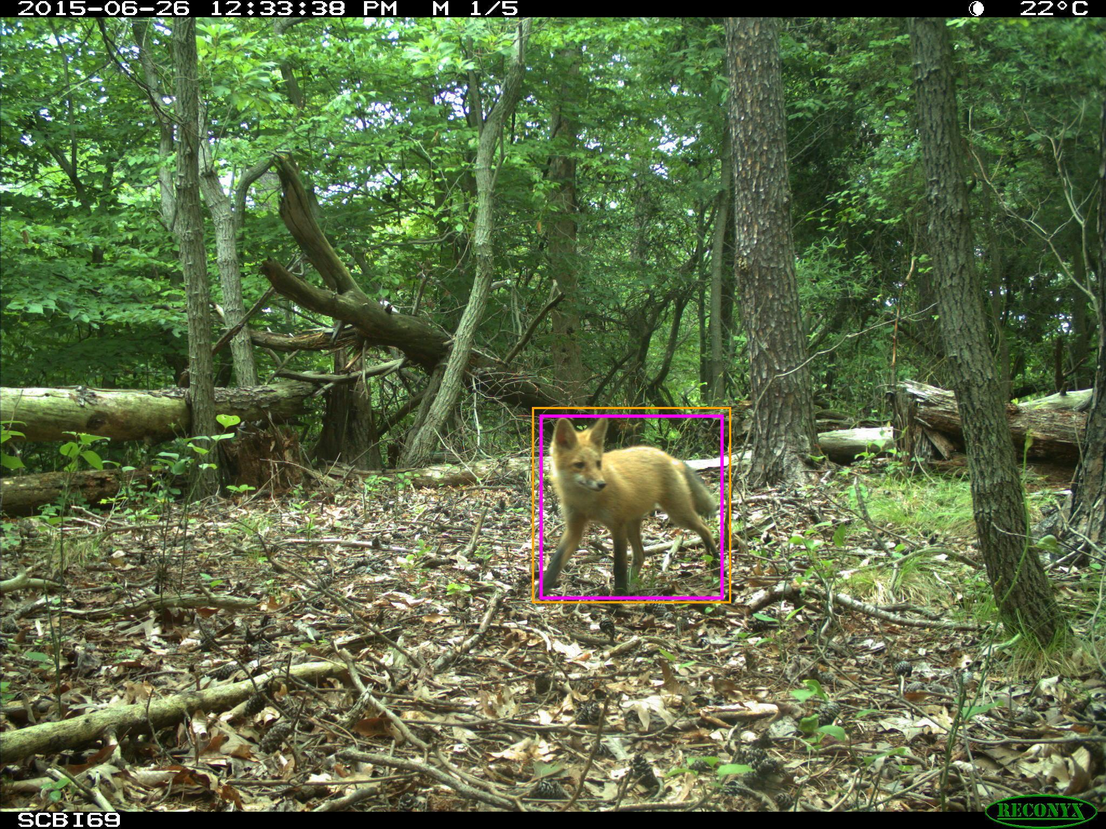
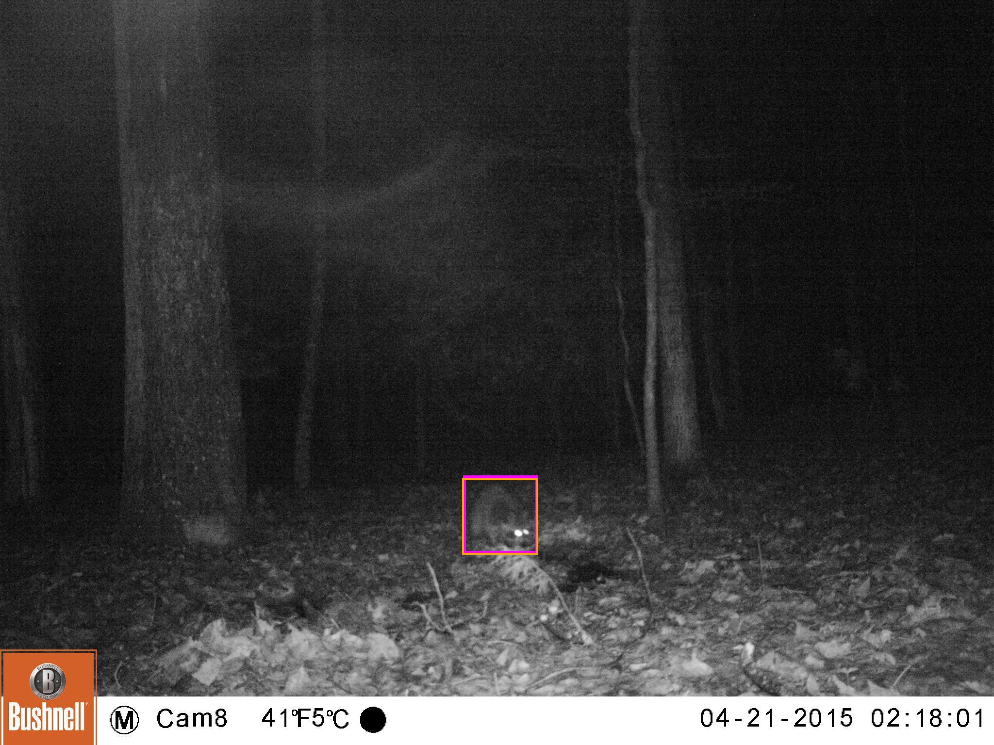
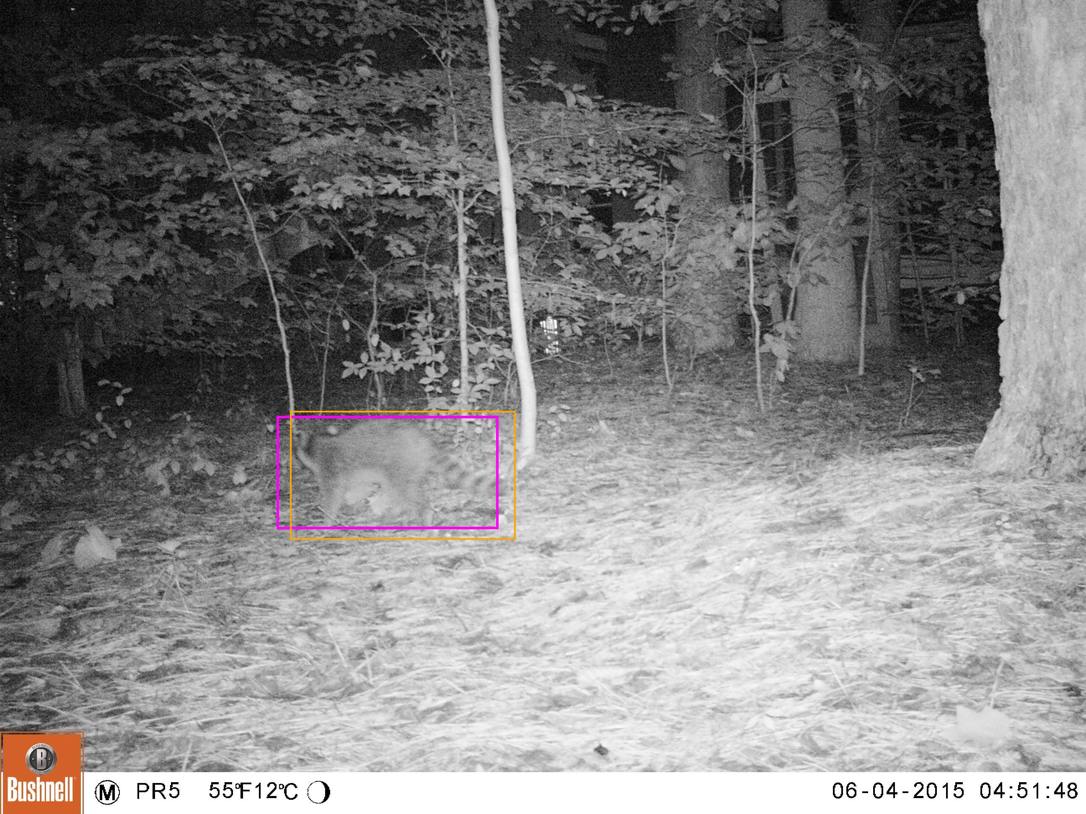
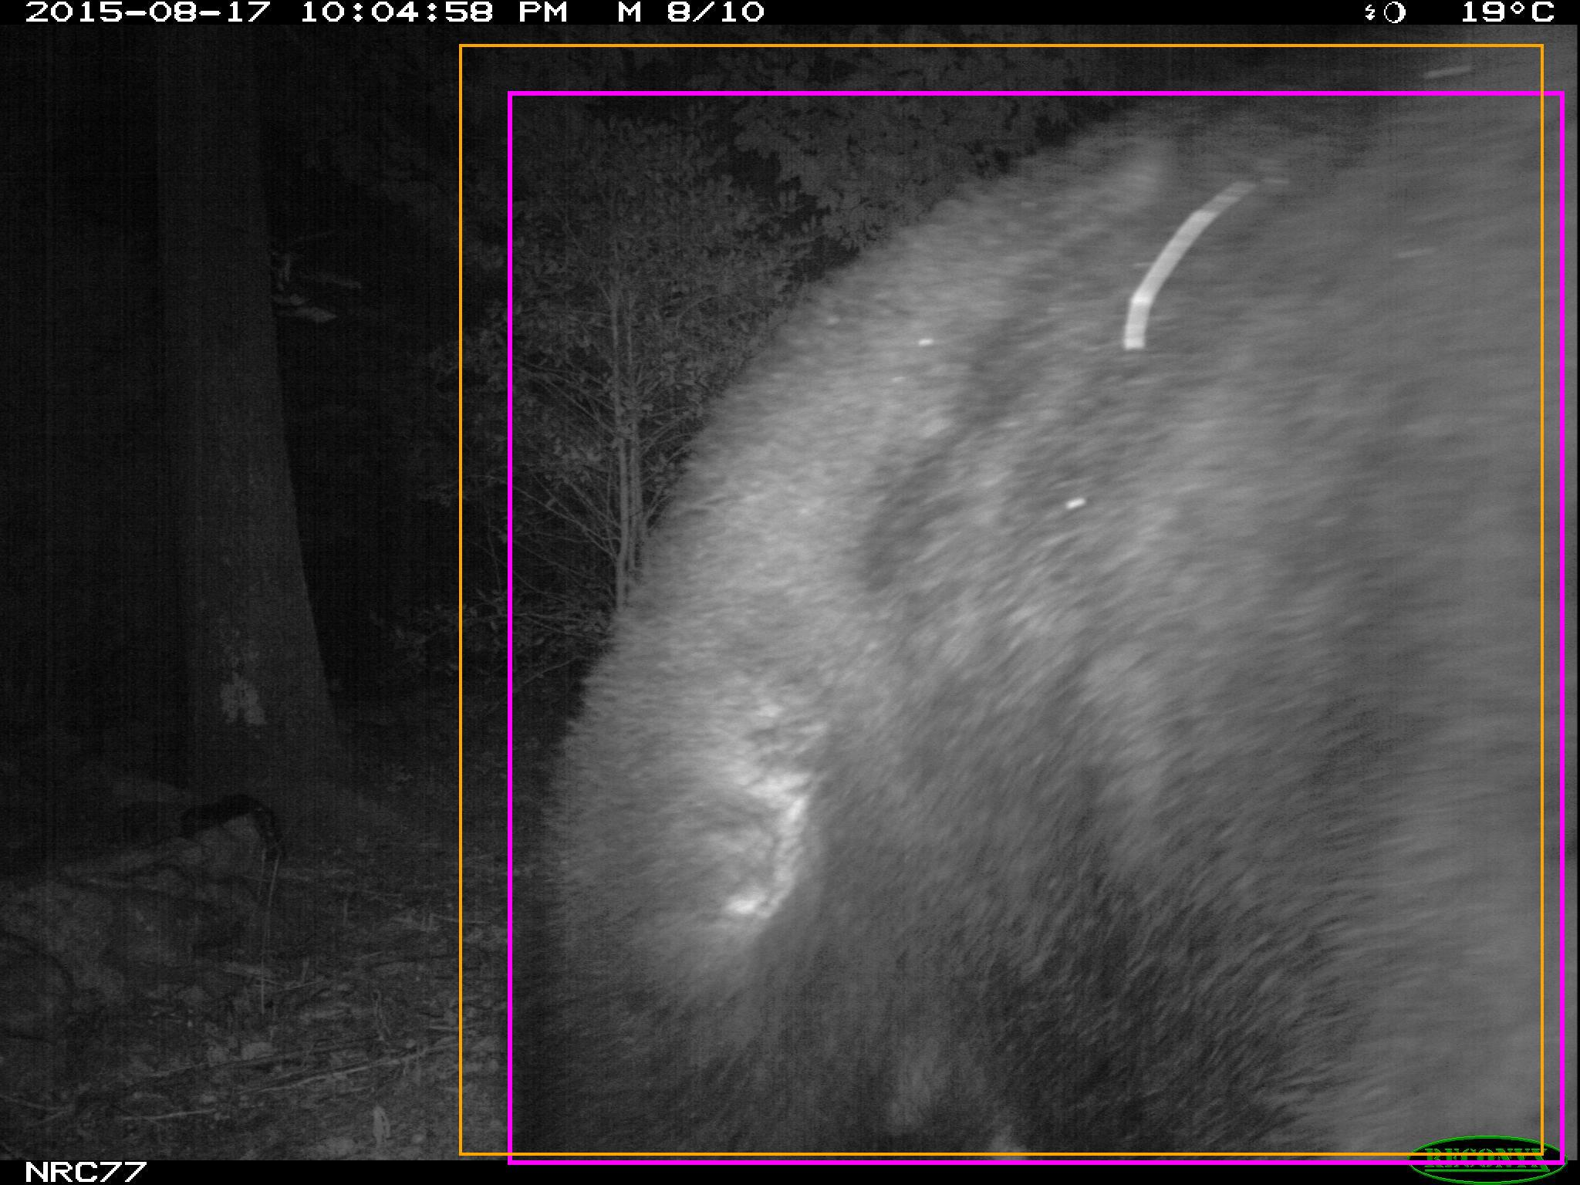

Slide 13
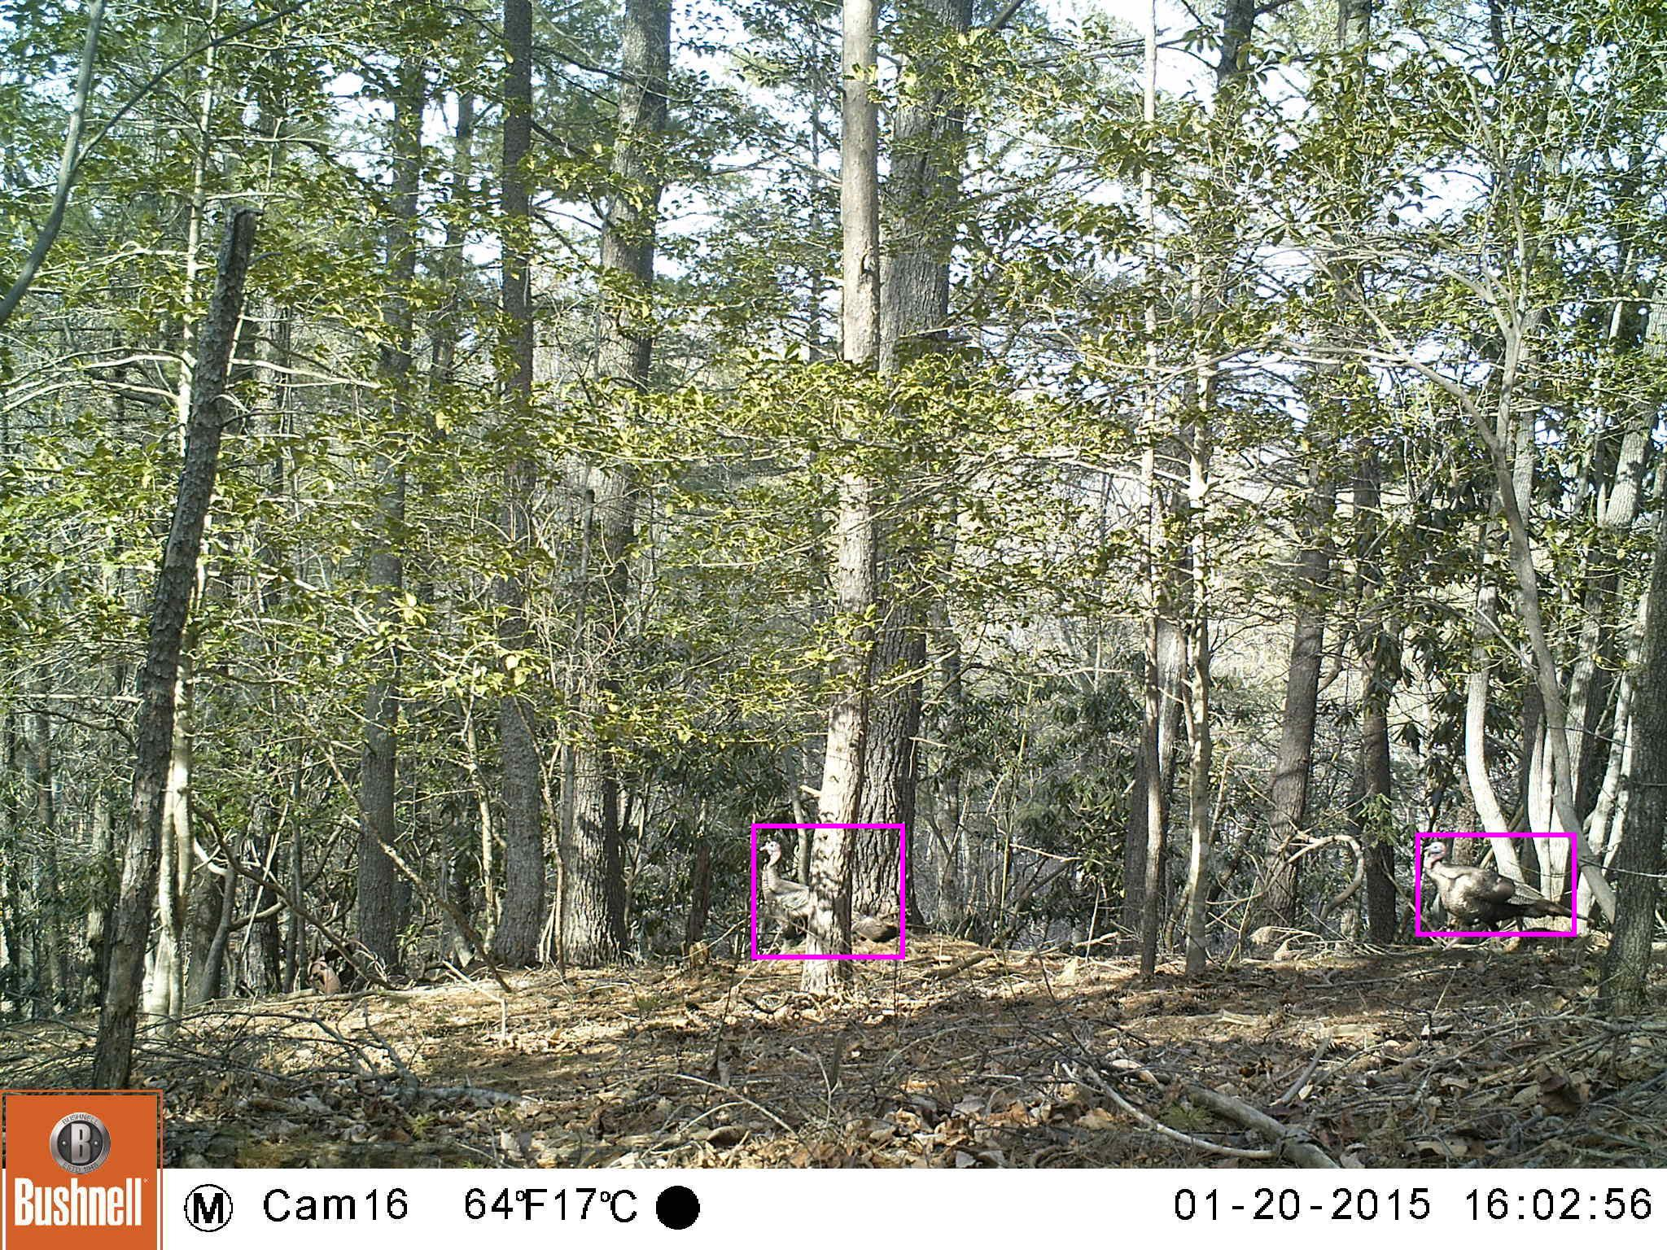
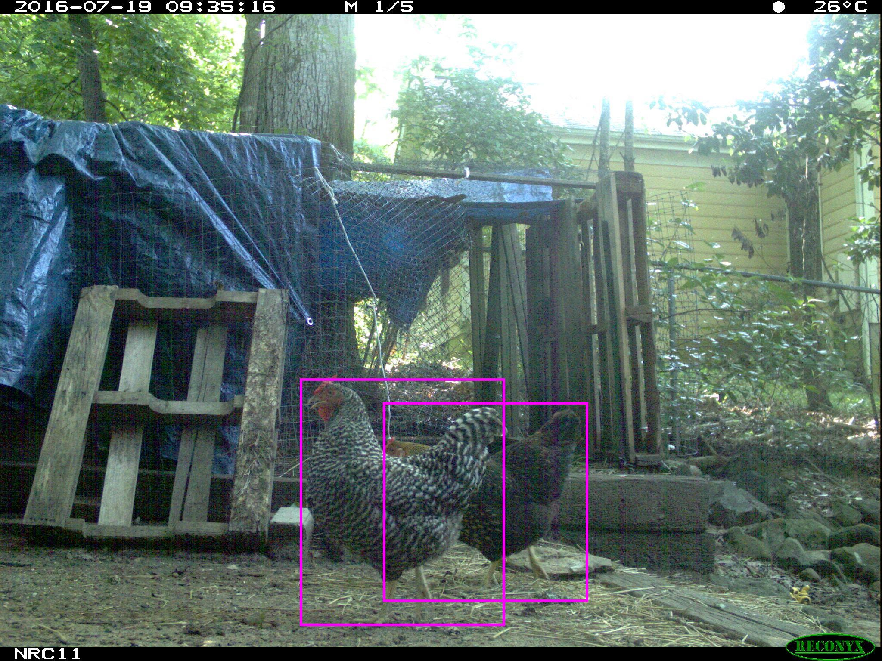
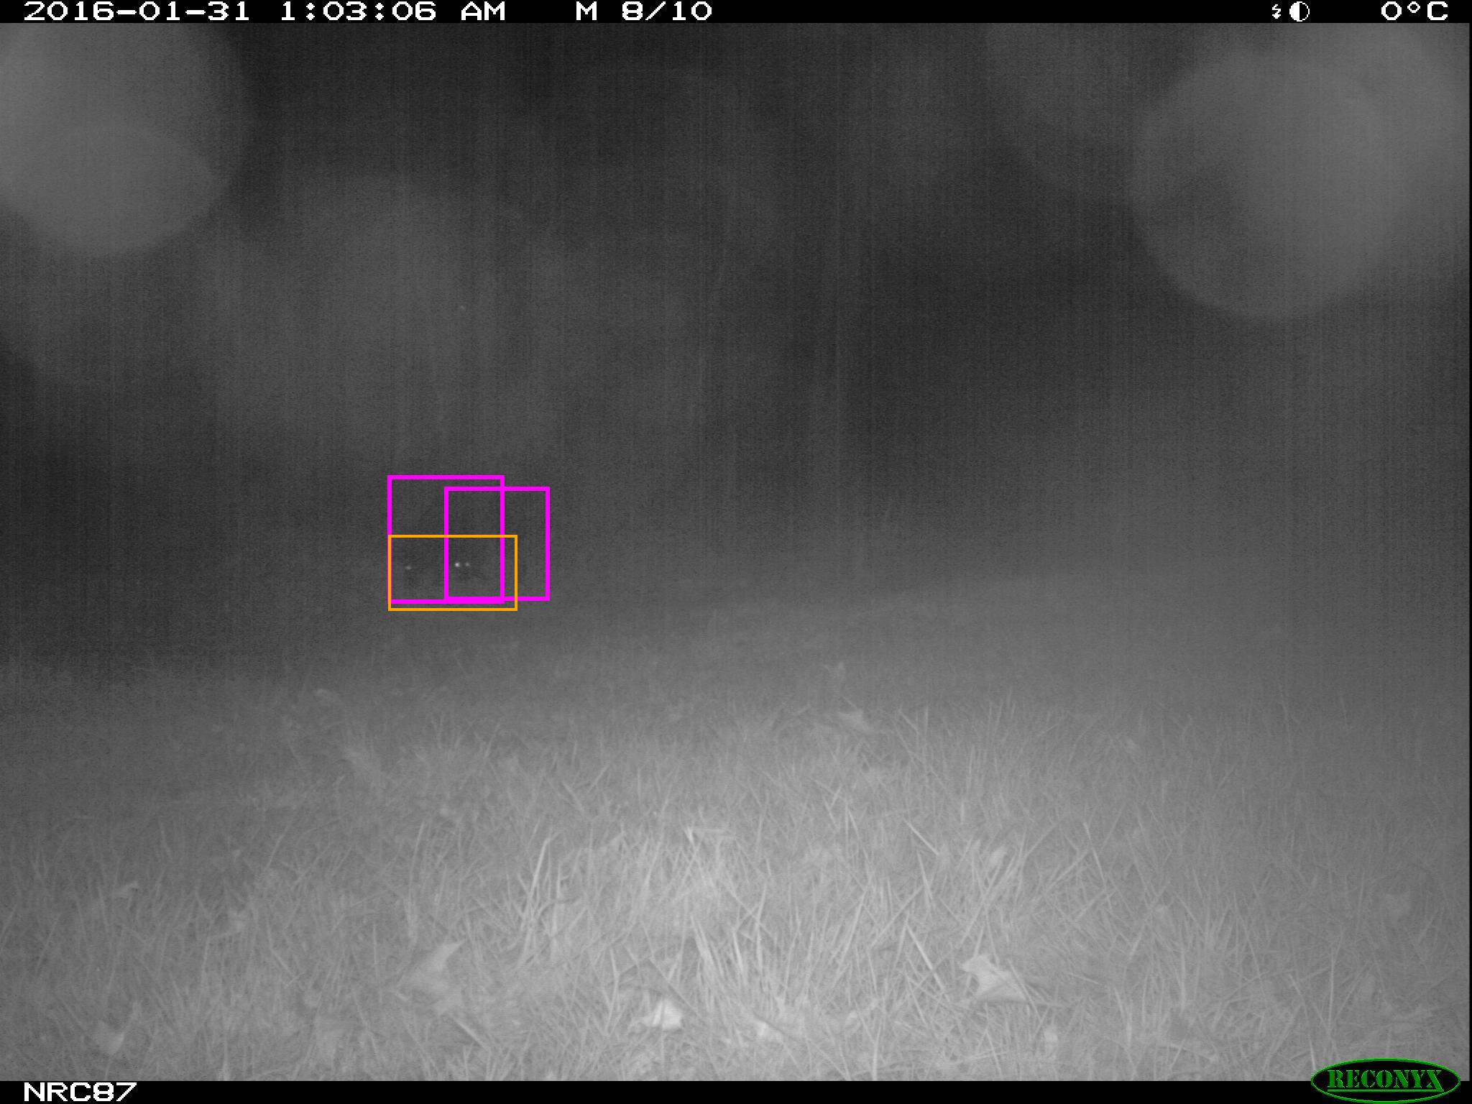
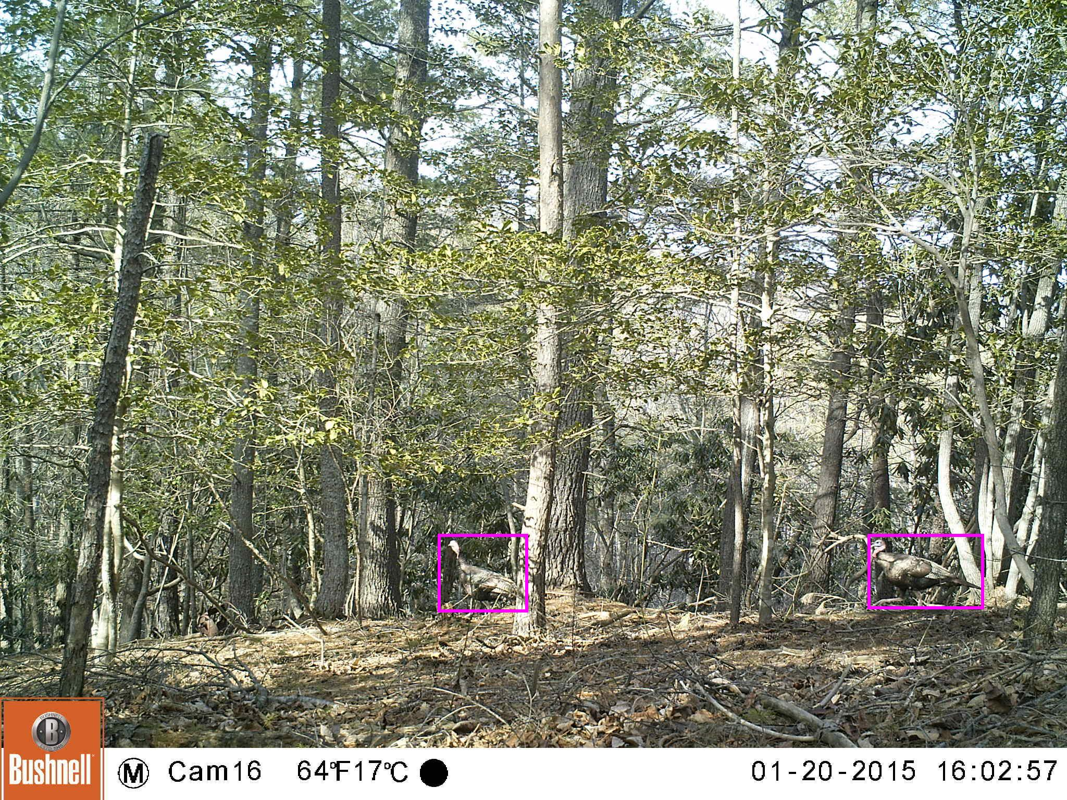
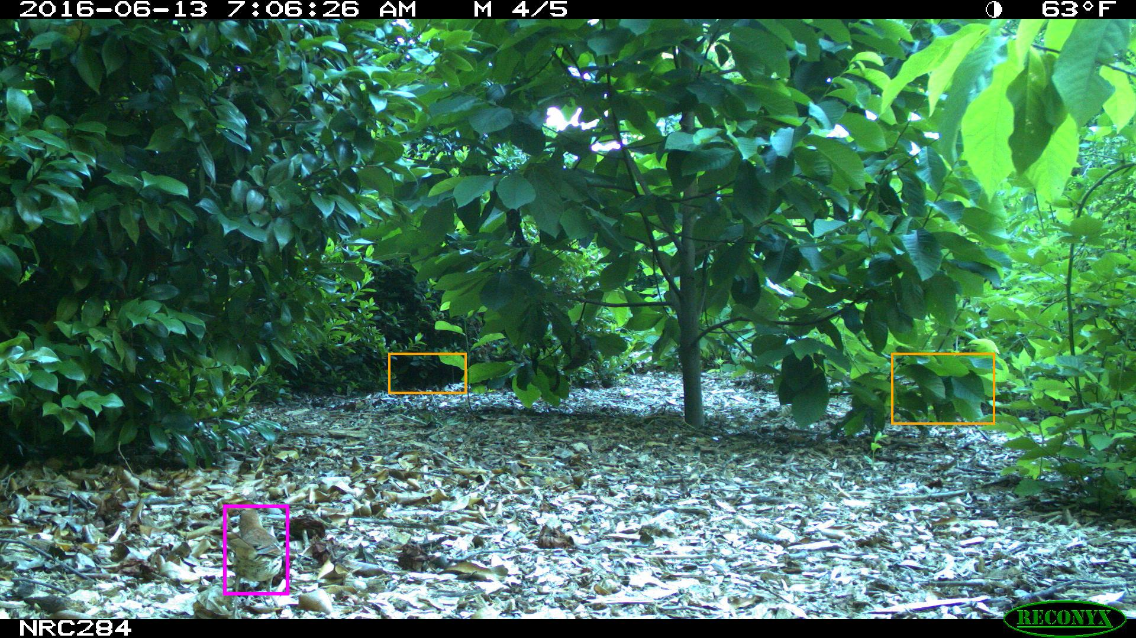
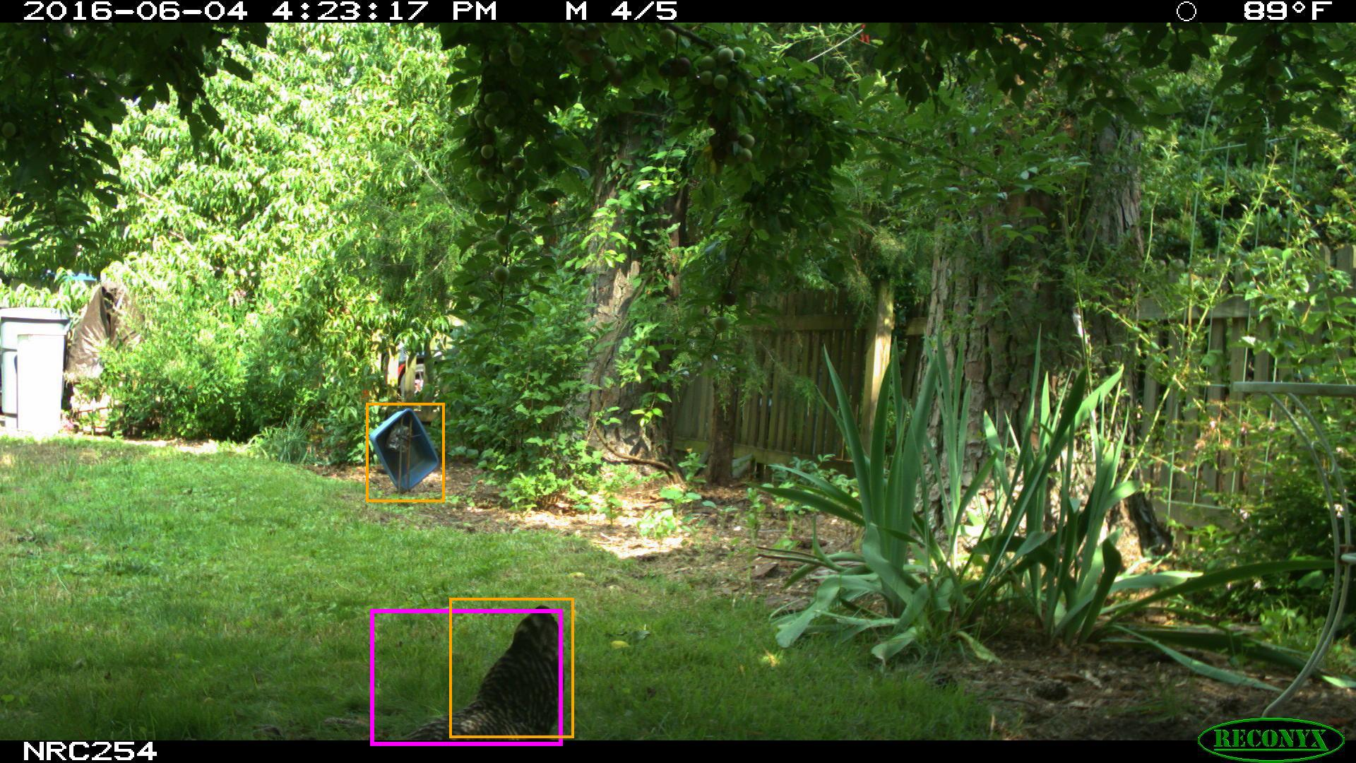
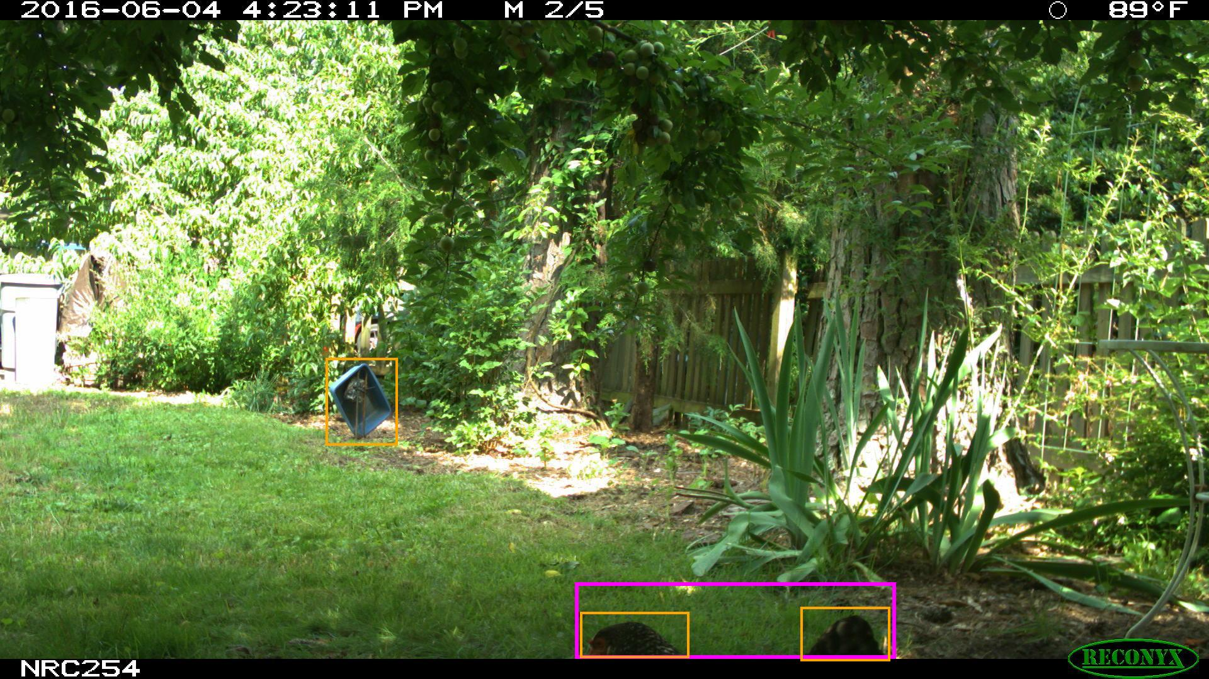
Problemy z Yolo
Niektóre zdjęcia bywają po prostu trudne
Ale aktualnie wytrenowany model woli nie zaznaczyć nic niż zrobić False Positive
Więc teraz zależy na czym nam zależy, na tym żeby popełniał jak najmniej FP czy jak najmniej FN

Slide 14
Możliwe usprawnienia
Lepsza detekcja
dłuższy trening, większy model, augmentacja, większy data set, tuning parametrów
Lepsze grupowanie anti-data-leak
inne metody, tuning parametrów​
Rozszerzenie projektu
detekcja gatunków (klasyfikacja po detekcji)

Slide 15
Podsumowanie
Zbudowaliśmy kompletny pipeline do jednoklasowej detekcji zwierząt na danych ENA24
baseline = sliding window
wczytywanie COCO, anti-leak split, YOLOv8n, wspólne metryki
random split zawyżał wyniki przez podobne zdjęcia z tych samych sekwencji
Finalny wynik YOLOv8n na no-leak test set: 94% zwierząt jest wykrywana
model częściej pomija trudne zwierzęta niż generuje fałszywe detekcje ale też zaznacza obiekty bardzo widoczne mimo że nie są zwierzętami
Dalszy rozwój:
mocniejsze detektory, klasyfikacja gatunków, dokładniejsza ewaluacja

